Slide 1
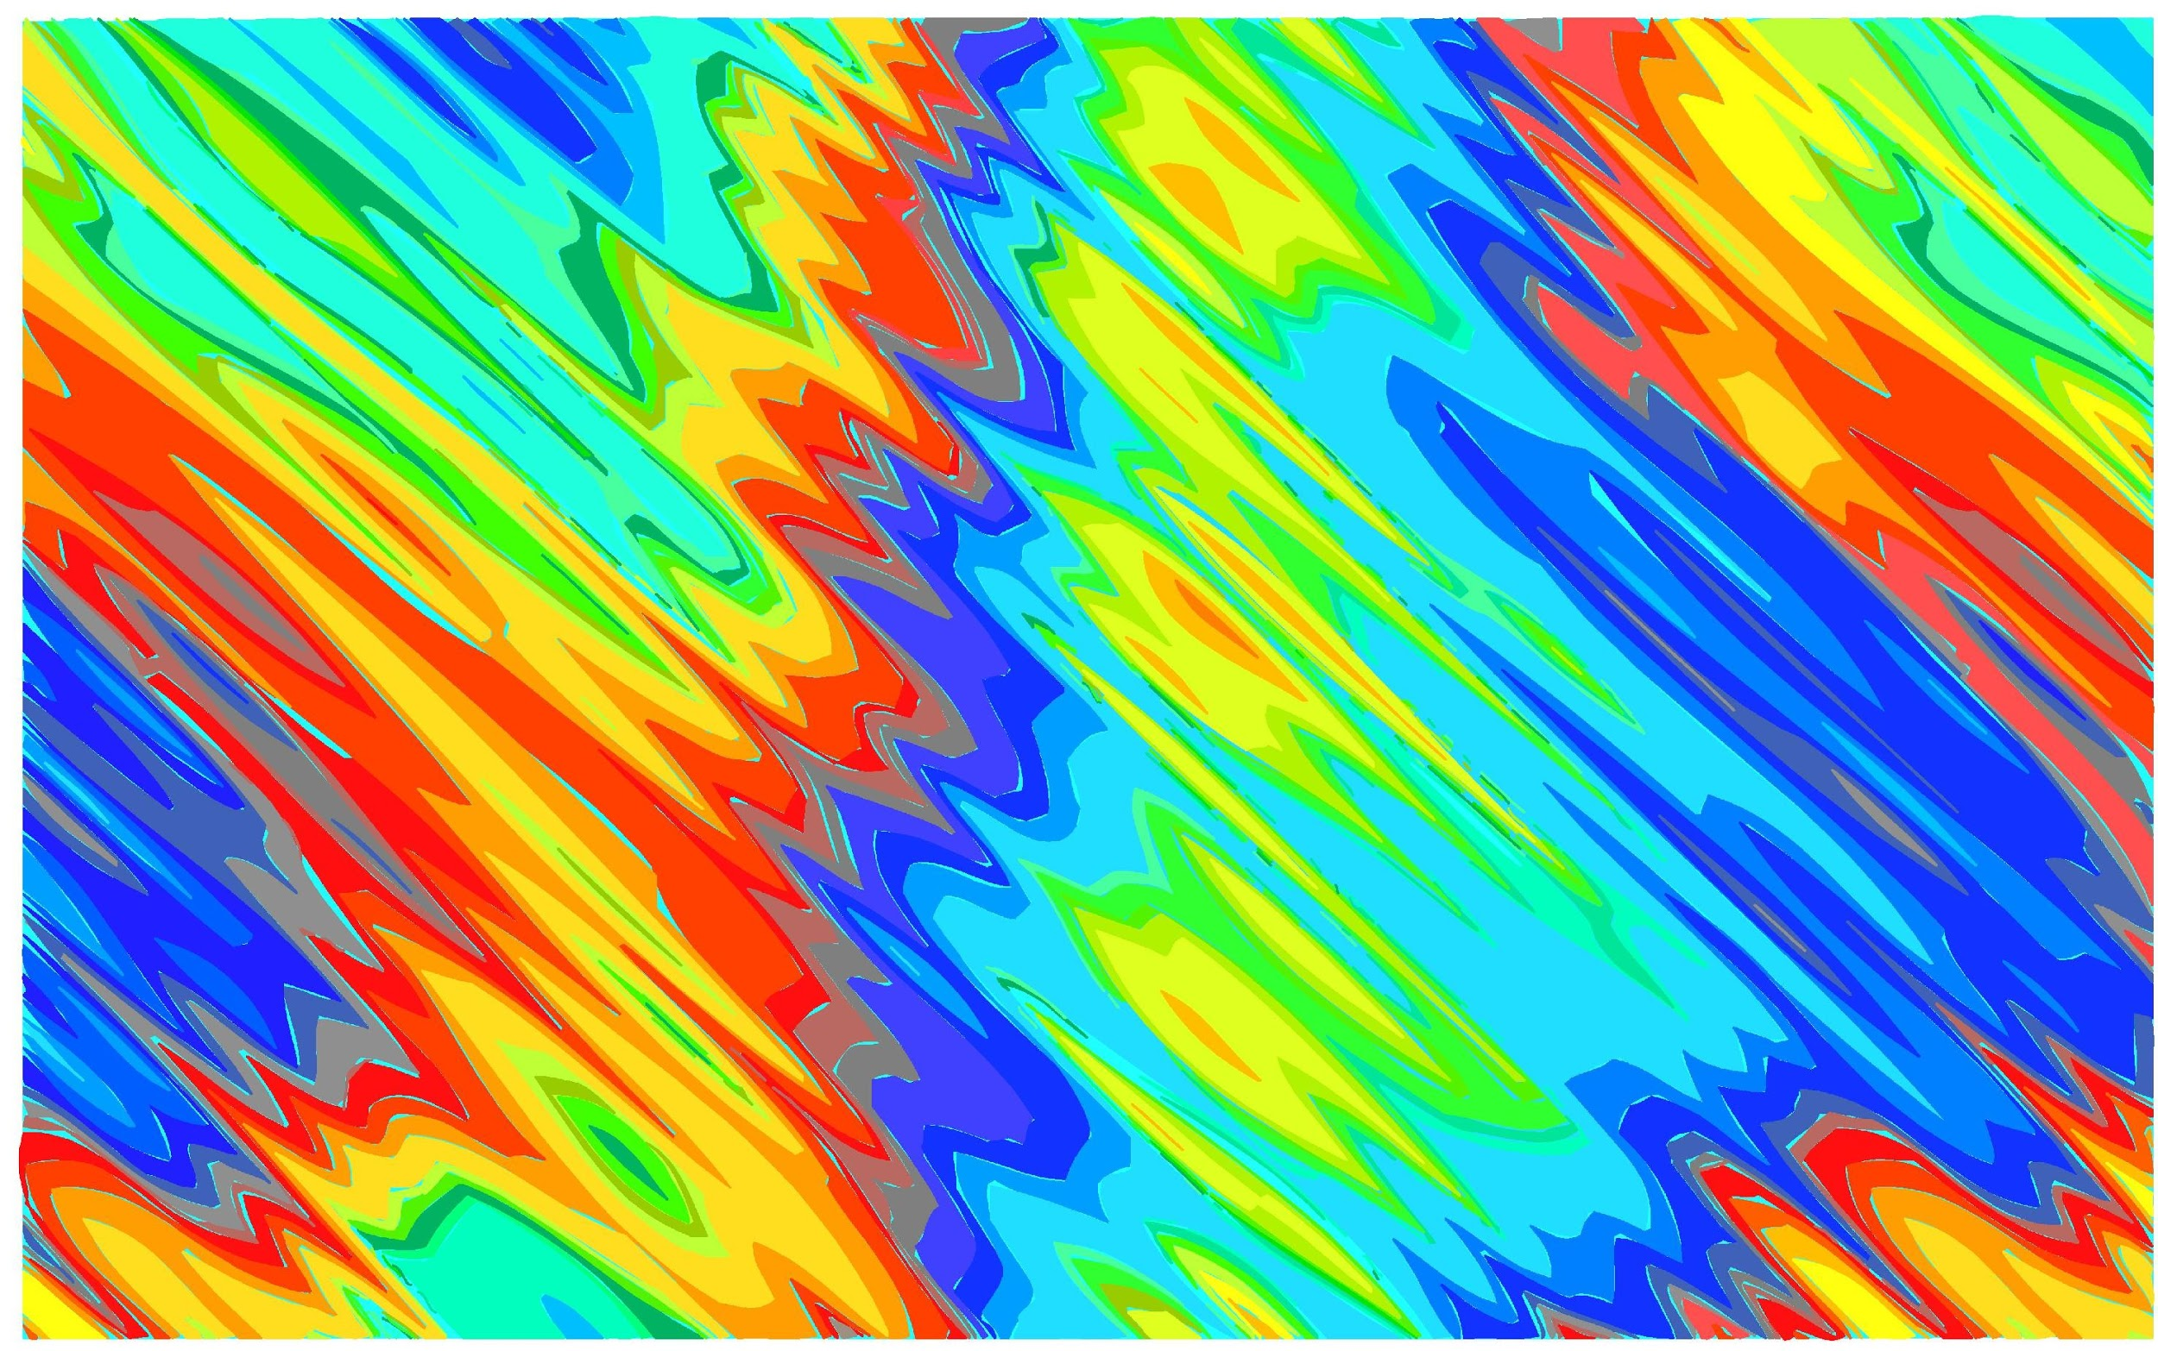
הַשֵׁם שֶלִי
2020-2021/5781
אֲנִי לוֹמֵד בְּבֵּית סֵפֶר _______________________
הַשֵׁם שֶׁל הַמוֹרה שֶלִי______________
אֲנִי בְּכִּיתָּה _____
הַנוֹשֵׂא שֶׂאֲנִי הַכִי אוֹהֵב ______________
אֲנִי אוֹהֵב
 | צֶבַע
 | אוכֶֹל
 | סְפּוֹרְט
 | חַיָּה
 | סֵפֶר
 | שִׁעוּר
Thank you BK @GSDS

Slide 2
הַשֵׁם שֶלִי
2020-2021/5781
אֲנִי לוֹמֶדֶת בְּבֵּית סֵפֶר _______________________
הַשֵׁם שֶׁל הַמוֹרה שֶלִי______________
אֲנִי בְּכִּיתָּה _____
הַנוֹשֵׂא שֶׂאֲנִי הַכִי אוֹהֶבֶת _____________
אֲנִי אוֹהֶבֶת
 | צֶבַע
 | אוכֶֹל
 | סְפּוֹרְט
 | חַיָּה
 | סֵפֶר
 | שִׁעוּר

